Slide 1
Каталог организаций- участников пилотного проекта по оказанию услуг по комплексной реабилитации и абилитации детей-инвалидов в Республике Татарстан

Slide 2
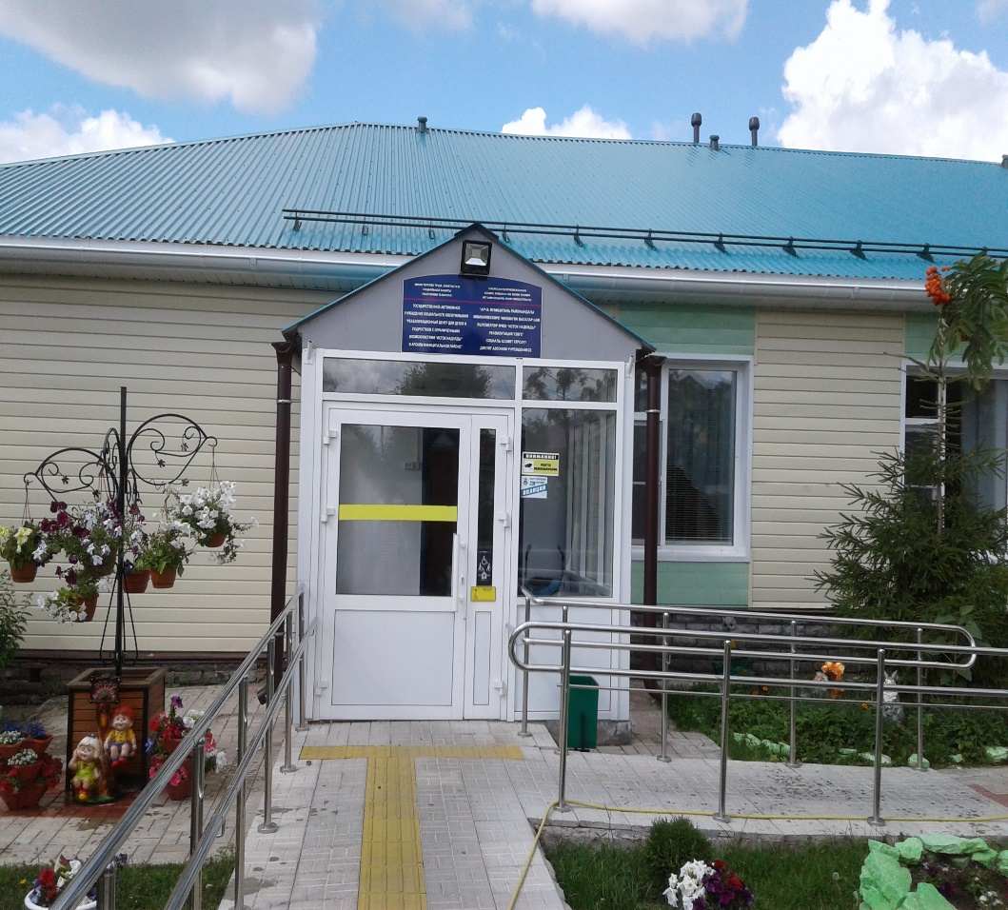
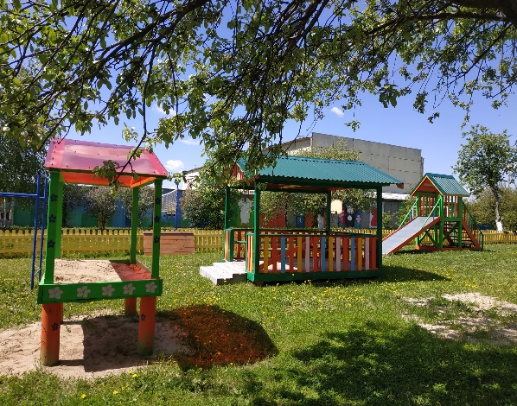
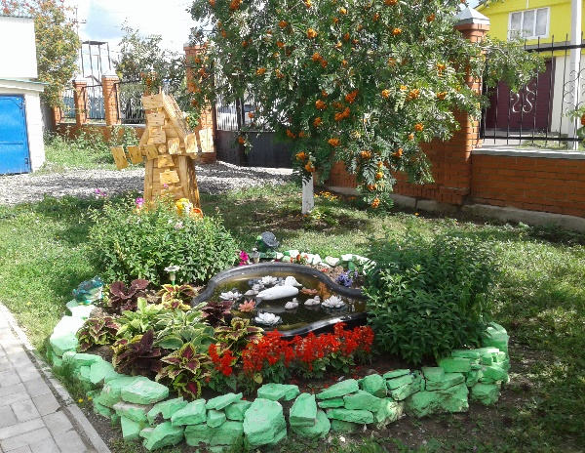
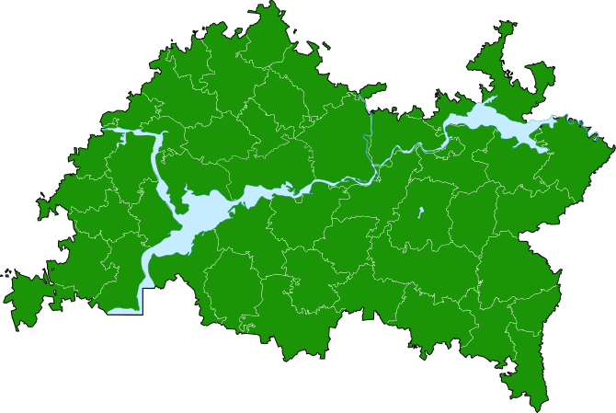
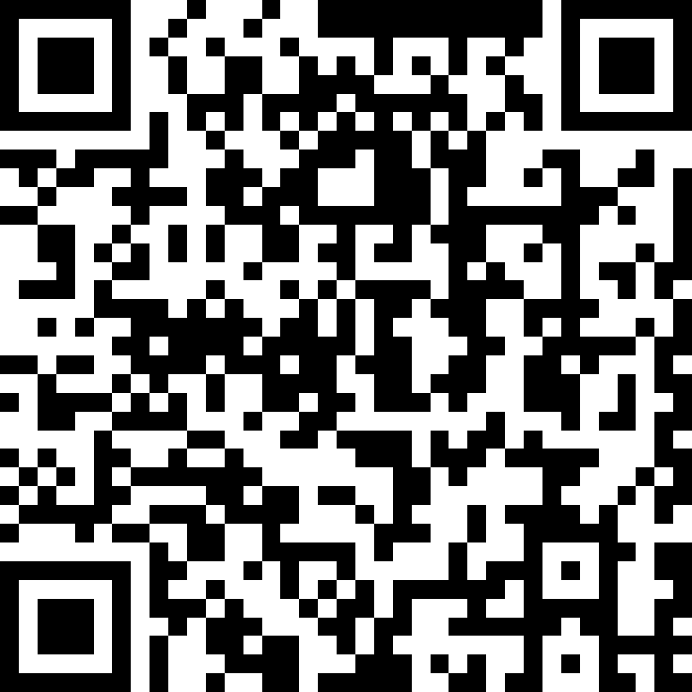
«ИСТОК НАДЕЖДЫ» - реабилитационный центр для детей и подростков с ограниченными возможностями
в Арском муниципальном районе
Общая информация:
Реабилитационный центр для детей и подростков с ограниченными возможностями «Исток надежды» свою работу основывает на комплексной реабилитации и абилитации детей-инвалидов в возрасте от рождения до 18 лет. Для прохождения реабилитации принимаются дети с различными диагнозами: ДЦП, последствия черепно-мозговых травм, задержка психомоторного и речевого развития, заболевания нервной системы и опорно – двигательного аппарата, последствия травм позвоночника, нарушение осанки, деформация стоп, дисплазия тазобедренных суставов, последствия органического поражения головного мозга, соматические заболевания, дети с ментальными нарушениями (в том числе РАС) и другими заболеваниями.
Форма обслуживания: стационарная, полустационарная
Форма собственности: государственная
Адрес: г. Арск, ул. Бурганова, д.1
Телефон: (84366) 3-31-59 (директор)
Арск
E-mail: Rcdpov.Istoknad-arsk@tatar.ru
ФИО руководителя: Шайхелисламова Гульсина Агзямовна
Ссылка и QR-код для получения подробной информации

Slide 3
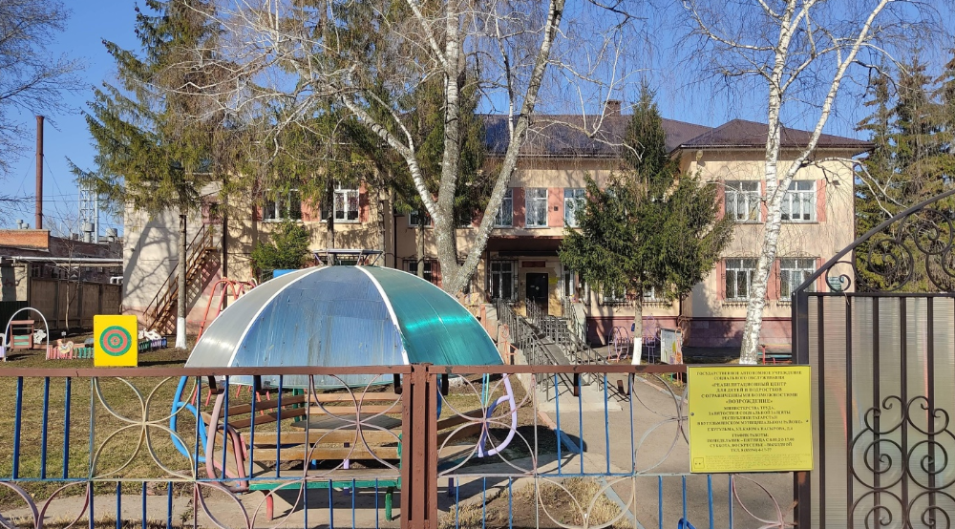
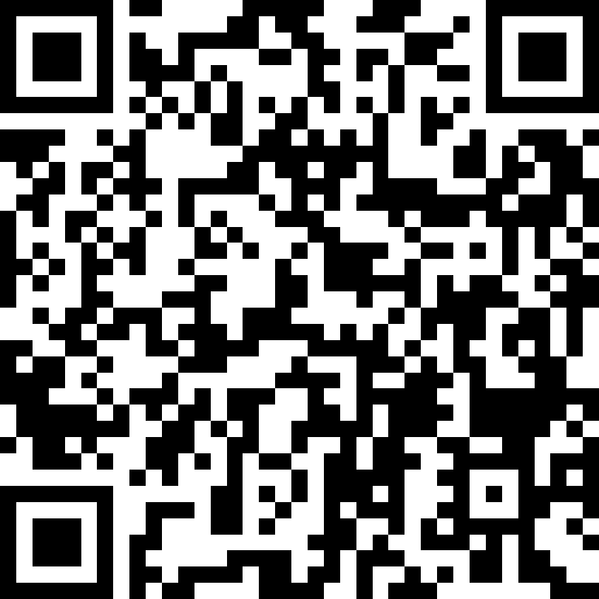
«ВОЗРОЖДЕНИЕ» - реабилитационный центр для детей и подростков с ограниченными возможностями
в Бугульминском муниципальном районе
Общая информация:
Реабилитационный центр с 1998 года оказывает медико-социальную, психолого-педагогическую помощь детям и подросткам с ограниченными возможностями от 0 до 18 лет, применяя в своей работе современное реабилитационное оборудование.
Форма обслуживания: стационарная, полустационарная
Форма собственности: государственная
Адрес: г. Бугульма, ул. Каюма Насырова, д.4
Телефон: (85594) 4-46-11
E-mail: Rcdpov.Vozrozh-bugul@tatar.ru
ФИО руководителя: Старостина Елена Николаевна
Ссылка и QR-код для получения подробной информации
Бугульма

Slide 4
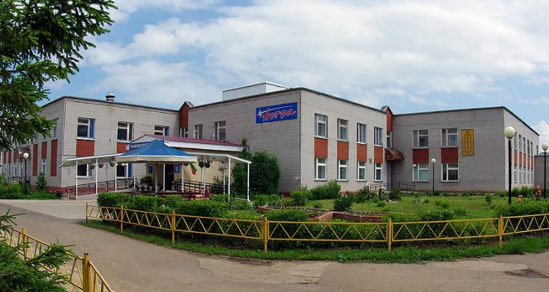
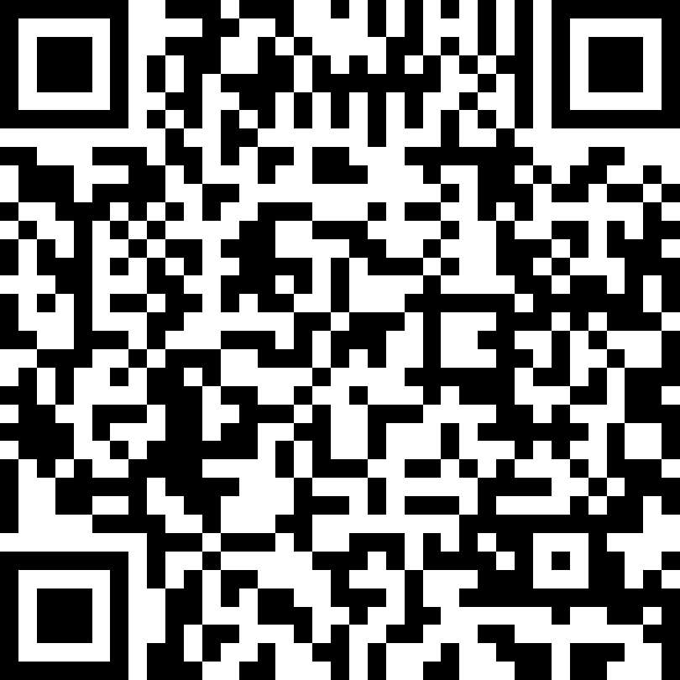
«АСТРА» - реабилитационный центр для детей и подростков с ограниченными возможностями
в Елабужском муниципальном районе
Общая информация:
Миссия центра: помочь воспитанникам и их родителям «принять свою особенность», раскрыть творческий потенциал и научить использовать имеющиеся ресурсы для полноценной жизни, повышения экономической активности и улучшения условий жизнедеятельности.
Принципы: сохраняем детскую непосредственность, повышаем лояльность и безопасность, способствуем продуктивной и эффективной деятельности.
Форма обслуживания: стационарная, полустационарная
Форма собственности: государственная
Адрес: г. Елабуга, ул. Окружное шоссе, д.4
Телефон: (85557) 9-50-71
E-mail: Rcdpov.Astra-elabuga@tatar.ru
Елабуга
ФИО руководителя: Калашникова Галина Витальевна
Ссылка и QR-код для получения подробной информации

Slide 5
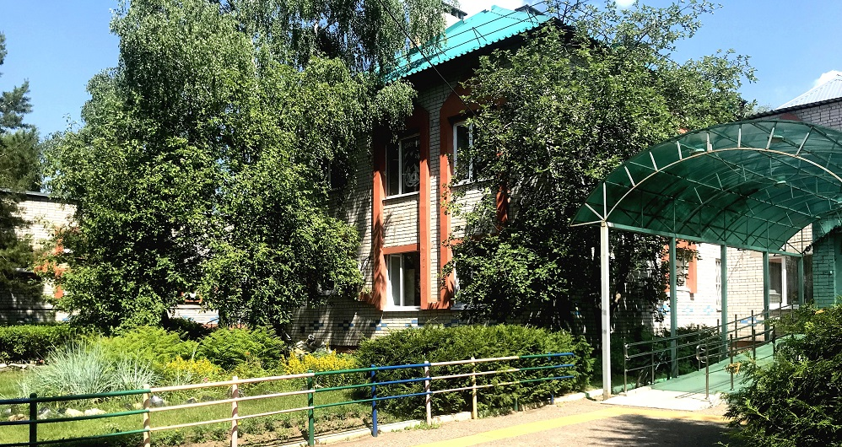
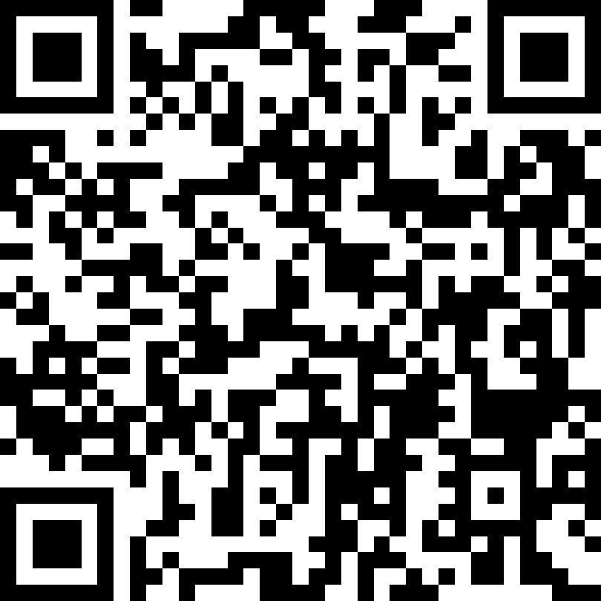
«ДОВЕРИЕ» - реабилитационный центр для детей и подростков с ограниченными возможностями
в Зеленодольском муниципальном районе
Общая информация:
Реабилитационный центр «Доверие» создан для помощи детям с ОВЗ от 0 до 18-ти лет. Также оказываем помощь детям раннего возраста (от 0 до 4-х лет) по специальной индивидуальной программе.
Мы заботимся о детях и сопереживаем каждому ребенку, помогаем ему в адаптации. Наши специалисты подарят ребенку радость и окажут медицинскую, социально-трудовую, психологическую помощь и поддержку.
Форма обслуживания: стационарная, полустационарная
Форма собственности: государственная
Адрес: г. Зеленодольск, ул. Комарова, д.34
Телефон: (84371) 3-36-89
E-mail: Rcdpov.Doveriye-zeld@tatar.ru
Зеленодольск
ФИО руководителя: Каримова Гульнара Маратовна
Ссылка и QR-код для получения подробной информации

Slide 6
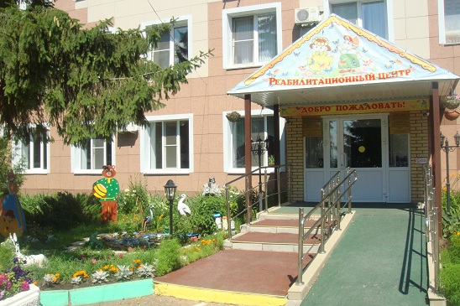
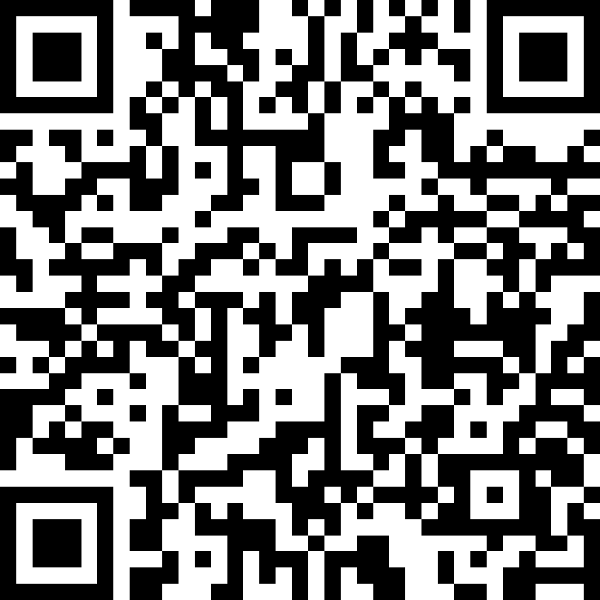
Реабилитационный центр для детей и подростков с ограниченными возможностями
в Лаишевском муниципальном районе
Общая информация:
В основе деятельности центра - уверенность в уникальности каждого ребёнка, вера в его возможности.
Цели учреждения:
- организация и проведение комплексной реабилитации детей - инвалидов,
- проведение эффективной социальной адаптации детей-инвалидов к жизни в обществе.
Форма обслуживания: стационарная, полустационарная
Форма собственности: государственная
Адрес: г. Лаишево, ул. Производственная, д.5а
Телефон: (84378) 2-71-27
E-mail: Rcdpov.Laishevo@tatar.ru
Лаишево
ФИО руководителя: Сурулева Наталья Валерьевна
Ссылка и QR-код для получения подробной информации

Slide 7
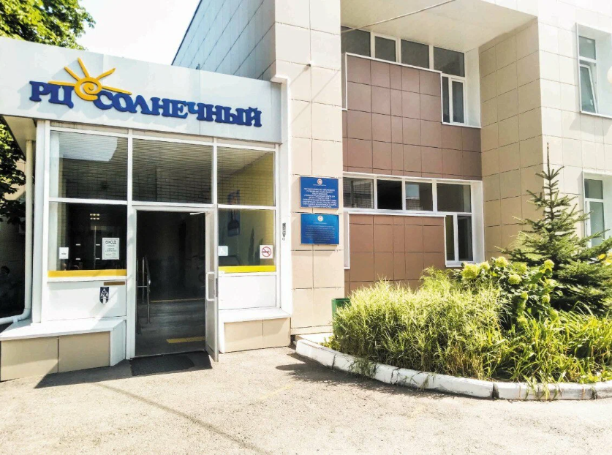
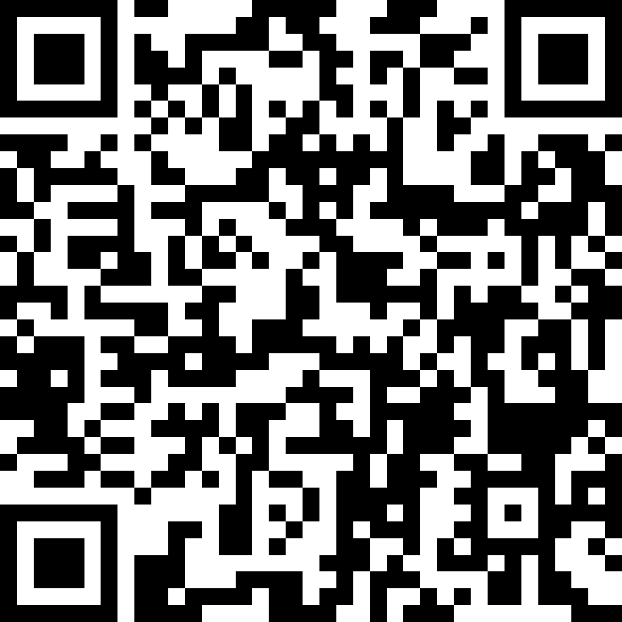
«СОЛНЕЧНЫЙ» - реабилитационный центр для детей и подростков с ограниченными возможностями
в городе Казань
Общая информация:
Основными задачами Центра являются:
медицинская реабилитация детей-инвалидов, направленная на полное или частичное восстановление самообслуживания и трудоспособности;
обучение детей-инвалидов в кружках по интересам с целью социальной адаптации и приобретения ими специальности;
социально-реабилитационная работа с родителями детей, имеющих отклонения в умственном или физическом развитии;
совершенствование реализации программ индивидуальной реабилитации и абилитации (ИПРА) детей с ограниченными возможностями;
развитие системы взаимодействия структурных подразделений Центра с учреждениями и ведомствами (здравоохранения, образования, культуры, общественными организациями и т.д.) с целью комплексного решения проблемы детей с ограниченными возможностями.
Форма обслуживания: полустационарная
Форма собственности: государственная
Адрес: г. Казань, ул. Рихарда Зорге, д.103
Телефон: (843) 268-44-81
E-mail: Rcdpov.Solnechnyy-kz@tatar.ru
Казань
ФИО руководителя: Шафигуллина Юлия Равилевна
Ссылка и QR-код для получения подробной информации

Slide 8
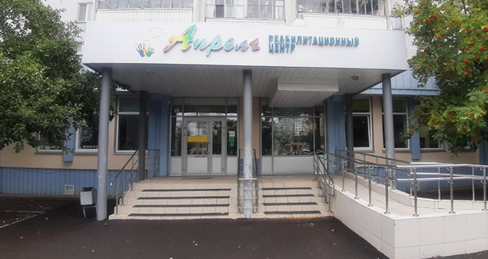
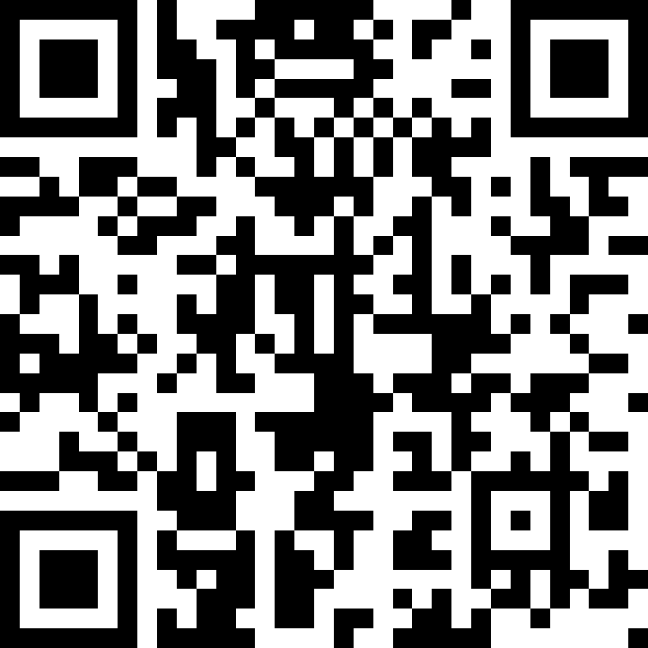
«АПРЕЛЬ» - реабилитационный центр для детей и подростков с ограниченными возможностями
в городе Казань
Общая информация:
В Центре проходят реабилитацию дети со следующими нарушениями:
С заболеваниями ЦНС (органические поражения мозга, эпилепсия, умственная отсталость, тяжелые неврозы);
С генетическими нарушениями и врожденными аномалиями (синдром Дауна, синдром Ретта, синдром Карнеги де Ланге, укорочения и деформации костно-мышечной системы);
С психическими расстройствами и расстройствами поведения (аутизм, шизофрения и др.).
Форма обслуживания: полустационарная
Форма собственности: государственная
Адрес: г. Казань, ул. Рихарда Зорге, д.121; ул. Л. Шмидта д.48Б
Телефон: (843) 268-08-80
E-mail: Rcdpov.Aprel-kzn@tatar.ru
Казань
ФИО руководителя: Трифонова Наталья Николаевна
Ссылка и QR-код для получения подробной информации

Slide 9
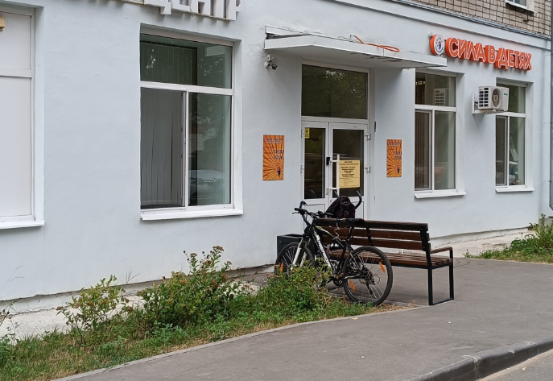
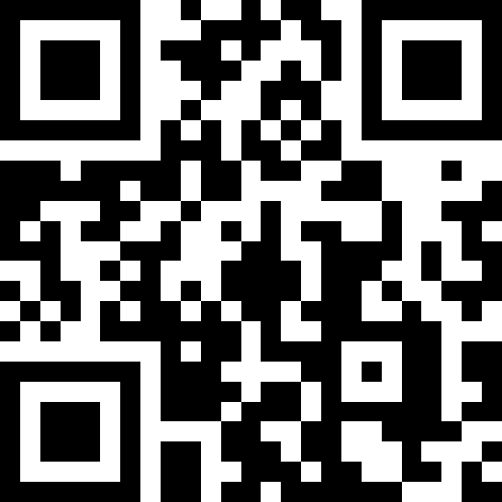
«СИЛА В ДЕТЯХ» - благотворительный фонд помощи детям с ограниченными возможностями здоровья
в городе Казань (ул. Ягодинская, д.35)
Общая информация:
БФ «Cила в детях» создан 03 марта 2014 г.
Фонд занимается созданием и развитием реабилитационных центров на территории Республики Татарстан, организацией помощи семьям детей-инвалидов.
Основные направления ООО «МЦНР ЛОГОС»
Диагностика и коррекция нарушений речевого развития у детей;
Реабилитация пациентов с заболеваниями нервной системы;
Медицинская и психологическая помощь детям и взрослым;
Подготовка детей к школе по программам адаптации и раннего развития;
Физическое и моторное развитие через адаптивную физическую культуру и терапевтические методики;
Проведение досуговых и развивающих мероприятий для детей с особыми образовательными и медицинскими потребностями.
Форма обслуживания: полустационарная
Форма собственности: частная
Адрес: г. Казань, ул. Ягодинская, д.35
Телефон: +7 (843) 237-21-72; +7 (952) 044-79-84
E-mail: bfsilavdetyah@yandex.ru
Казань
ФИО руководителя: Загретдинов Адель Линнарович
Ссылка и QR-код для получения подробной информации

Slide 10
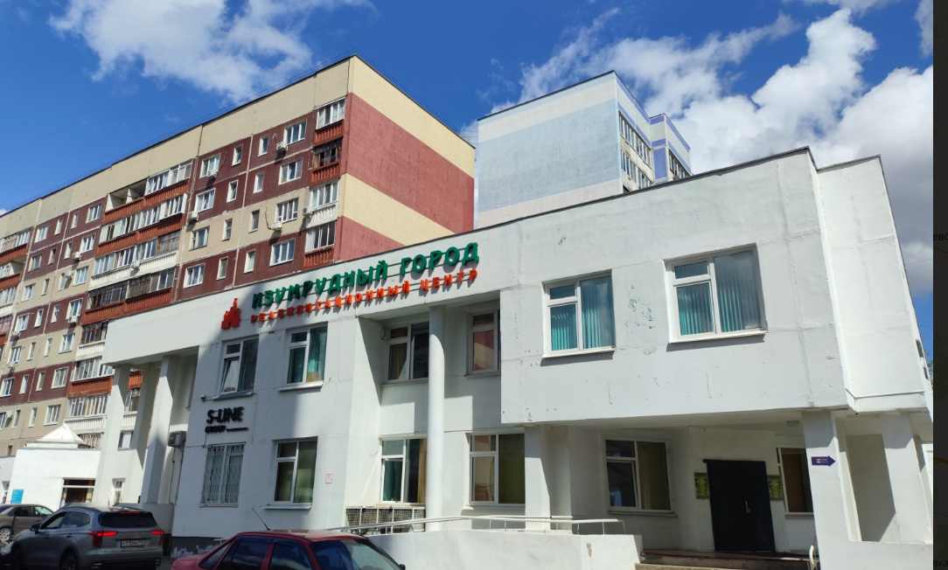
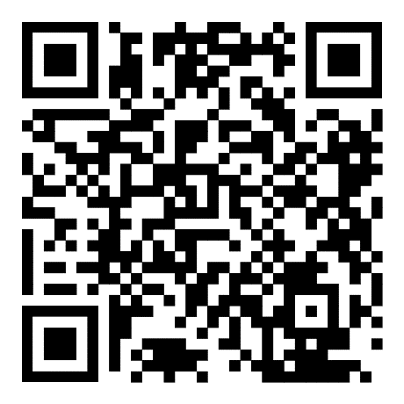
«КАЗАНСКИЙ ЦЕНТР РАЗВИТИЯ РЕАБИЛИТАЦИИ И АБИЛИТАЦИИ»
Общая информация:
Основной профиль работы - социальная реабилитация и психолого-педагогическая коррекция детей с детским церебральным параличом (ДЦП) и другими неврологическими заболеваниями. В рамках указанной деятельности оказываются социально-медицинские, социально-педагогические, социально-психологические услуги. Преимущественно в индивидуальном формате, дети занимаются с логопедами, дефектологами, коррекционными педагогами, психологами, инструкторами ЛФК, нейропсихологом, получают сеансы массажа, рефлексотерапии, мануальной терапии, консультации невролога и ортопеда- ортезиста. Проводятся групповые музыкальные занятия, арт-терапия, занятия в сенсорной комнате стимуляции и разгрузки.
Форма обслуживания: полустационарная
Форма собственности: частная
Адрес: г. Казань, пр-кт. Победы, дом 142, оф. 1205
Телефон: 89196264868
E-mail: izumrudniygorod2016@yandex.ru
Казань
ФИО руководителя: Овсиенко Любовь Васильевна
Ссылка и QR-код для получения подробной информации

Slide 11
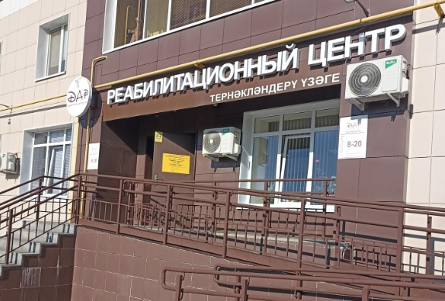
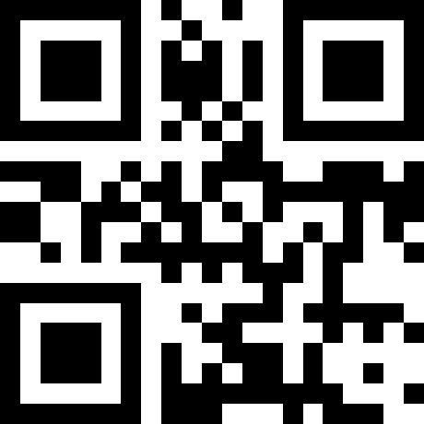
«Межрегиональный Центр Неврологии Речи «ЛОГОС»
Общая информация:
Общество с ограниченной ответственностью «Межрегиональный центр нейрологии и речи “ЛОГОС”» (далее – ООО «МЦНР ЛОГОС») — это современная специализированная организация, оказывающая медицинские и социальные услуги детям и взрослым в сфере неврологии, логопедии, реабилитации и развития речи.
Основные направления ООО «МЦНР ЛОГОС»
Диагностика и коррекция нарушений речевого развития у детей;
Реабилитация пациентов с заболеваниями нервной системы;
Медицинская и психологическая помощь детям и взрослым;
Подготовка детей к школе по программам адаптации и раннего развития;
Физическое и моторное развитие через адаптивную физическую культуру и терапевтические методики;
Проведение досуговых и развивающих мероприятий для детей с особыми образовательными и медицинскими потребностями.
Форма обслуживания: полустационарная
Форма собственности: частная
Адрес: г. Нижнекамск, пр. Шинников, д.38
Телефон: (8555) 44-83-43,89276767655
E-mail: cnr116@ya.ru
Нижнекамск
ФИО руководителя: Загретдинов Адель Линнарович
Ссылка и QR-код для получения подробной информации

Slide 12
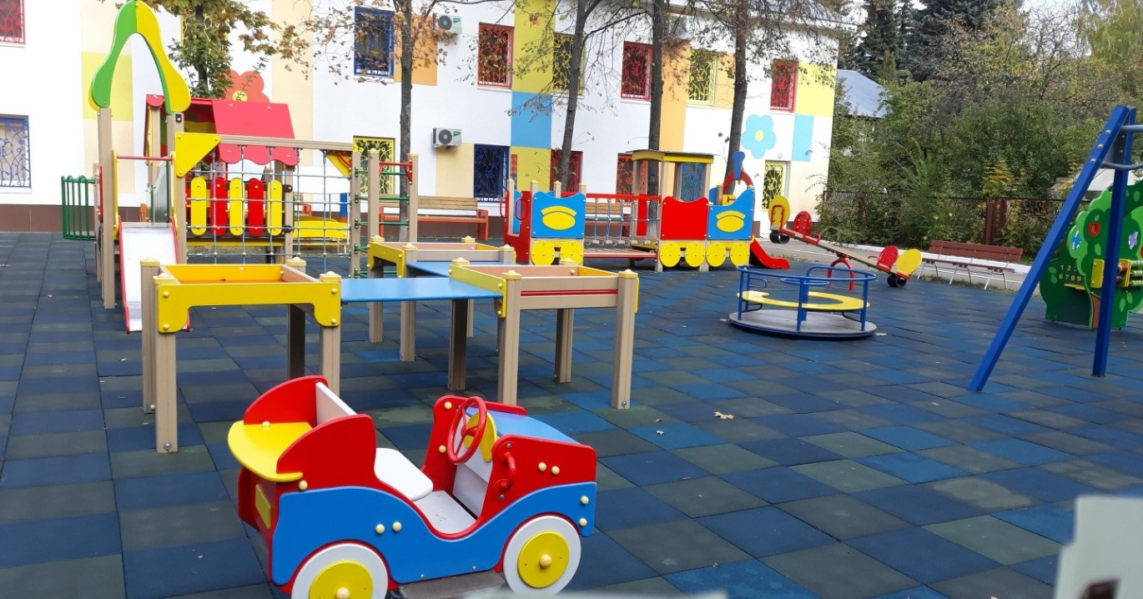
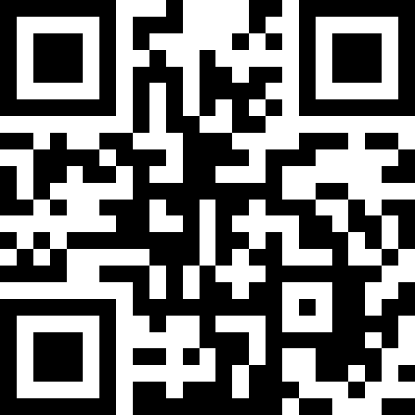
«ЧУДО-ДЕТИ» - центр лечебной педагогики в городе Набережные Челны
Общая информация:
АНО «Центр лечебной педагогики «Чудо-Дети» работает с 2014 года.
Целью Центра является создание условий для коррекционно-реабилитационно-педагогической поддержки детей с тяжелыми ментальными нарушениями: РАС, с тяжелыми ментальными нарушениями, с расстройствами поведенческого спектра, с Синдромом Дауна, с задержкой психического развития и т.д.
Специалисты проводят следующие занятия: сенсорная интеграция, нейро-коррекция, музыкальные занятия на ударных инструментах, сказкотерапия, барабанотерапия, арт-терапия, логопедические и дефектологические занятия, занятия по ЛФК, занятия в кулинарной и гончарной мастерских, занятия по методике PECS и ABA, «Бимбаскет», «In Time», Томатис, канистерапия, занятия с применением аппарата Баланс-мастер и т.д.
Форма обслуживания: полустационарная
Форма собственности: частная
Адрес: г. Набережные Челны, Парковый переулок, д.9 (1/18)
Телефон: 8 (906) 121-99-91
E-mail: asy76@mail.ru
Наб. Челны
ФИО руководителя: Курганаева Ася Исааковна
Ссылка и QR-код для получения подробной информации

Slide 13
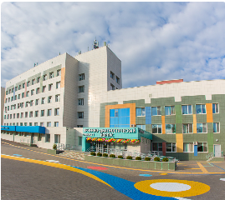
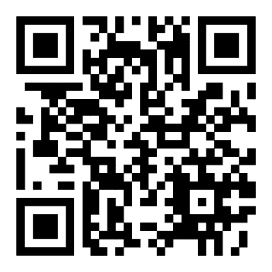
«Детская республиканская клиническая больница Министерства здравоохранения Республики Татарстан» («Отделение ДРКБ» ул. Чишмале, 7)
Общая информация:
— первичная медико-санитарная помощь;
— специализированная, в том числе высокотехнологичная, медицинская помощь;
— скорая, в том числе скорая специализированная, медицинская помощь;
— паллиативная медицинская помощь
Форма обслуживания: полустационарная
Форма собственности: государственная
Адрес: г. Казань, ул. Чишмале, 7
Телефон: 8 843 262 31 17
E-mail: Priemnaya.Glvrach@tatar.ru
Казань
ФИО руководителя: Зиатзинов Айрат Ильгизарович
Ссылка и QR-код для получения подробной информации

